Slide 1
2020
颐家技术评定述职报告
受评人：马君保

Slide 2
目录/Contents
01
日常工作总结
02
代码或作品展示
03
特长技术栈展示
04
提问环节

Slide 3
日常工作内容总结
开发与维护各台子的H5页面
工作总结
后台、中台、董事、代理等管理系统的开发维护
优化现有代码，优化用户体验，简化上台子流程

Slide 4
02
代码或作品展示

Slide 5
UIKIT

Slide 6
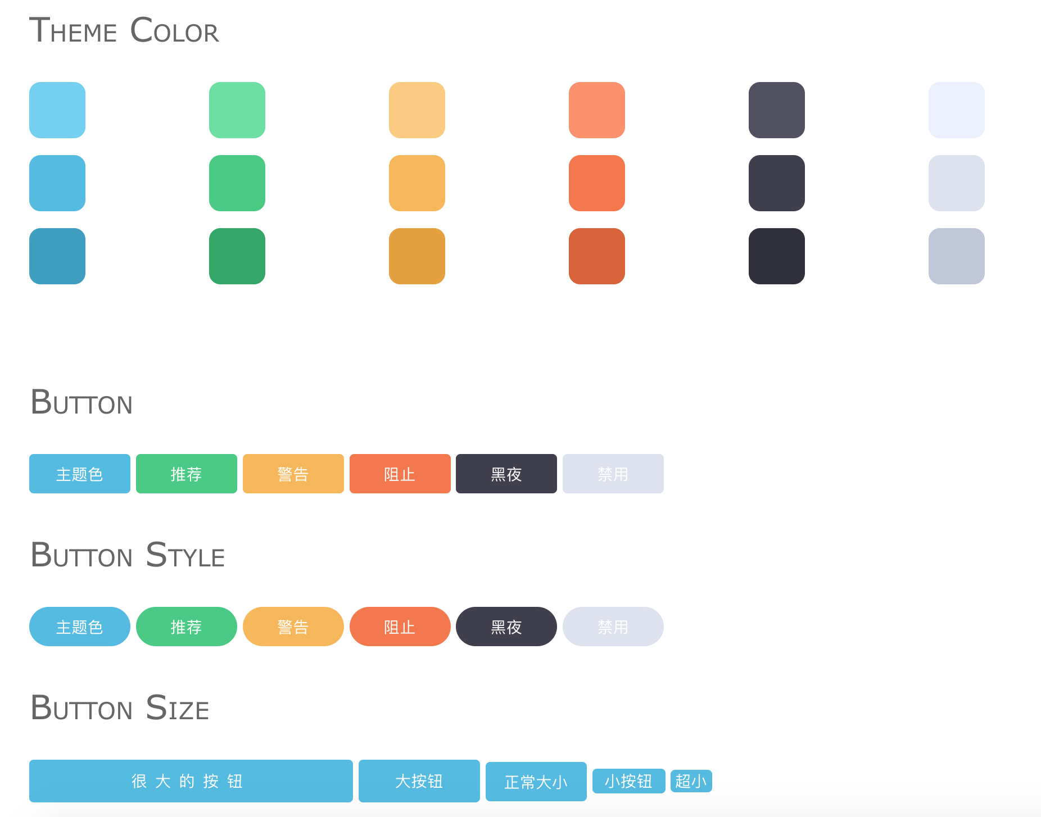
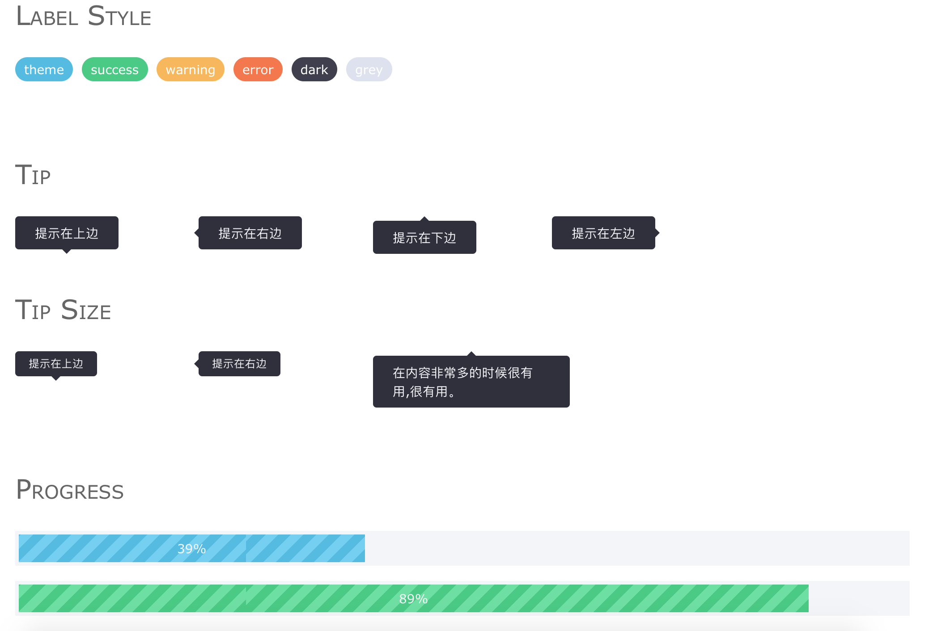
UIKIT是什么？

Slide 7
源码与网站
https://github.com/majunbao/uikit
https://github.com/uikitcn/ppmui
http://majunbao.github.io/uikit/
https://uikitcn.github.io/ppmui/

Slide 8
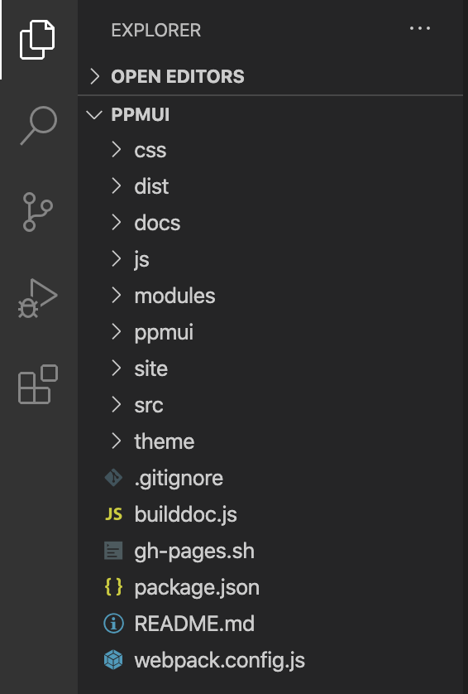
目录结构

Slide 9
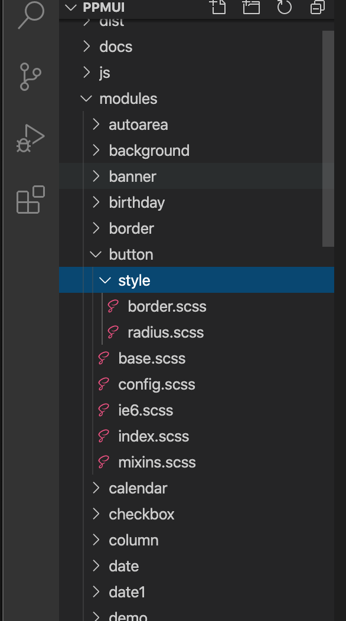
Button

Slide 10
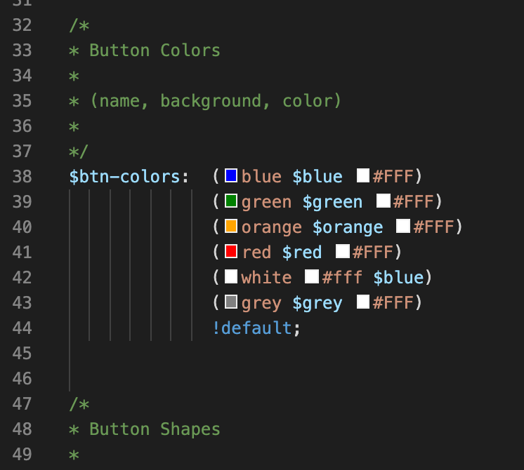
config.scss

Slide 11
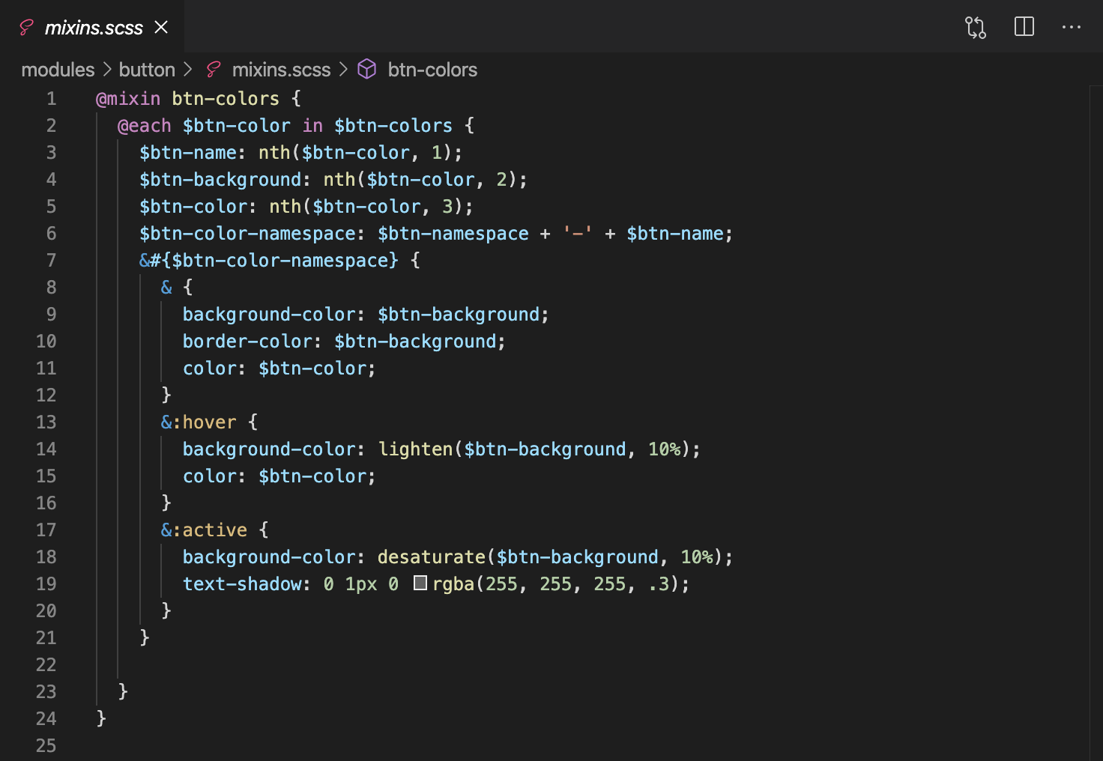

Slide 12
课件备课

Slide 13
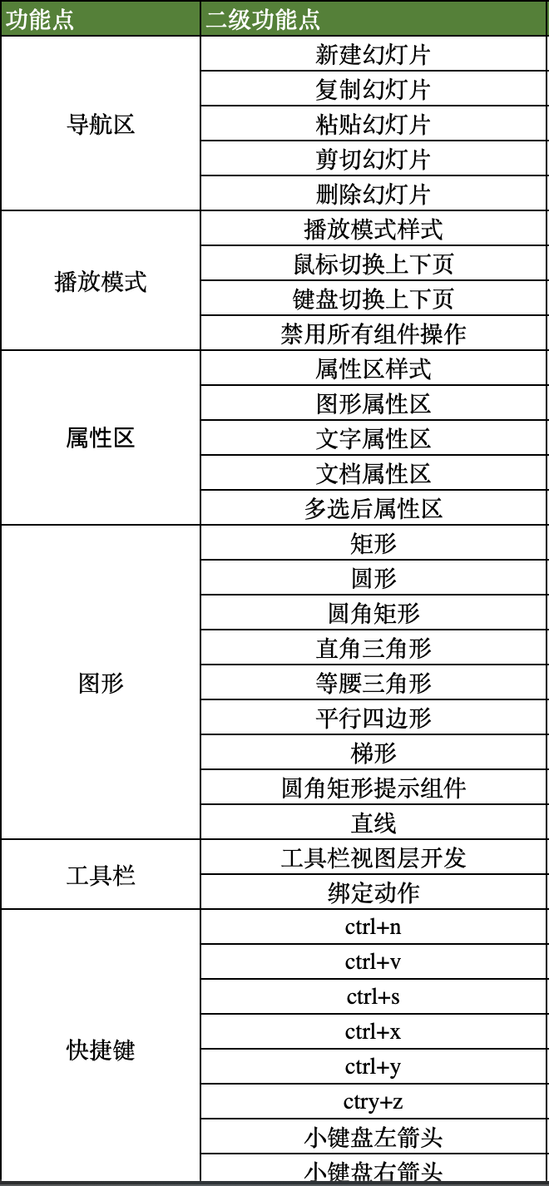
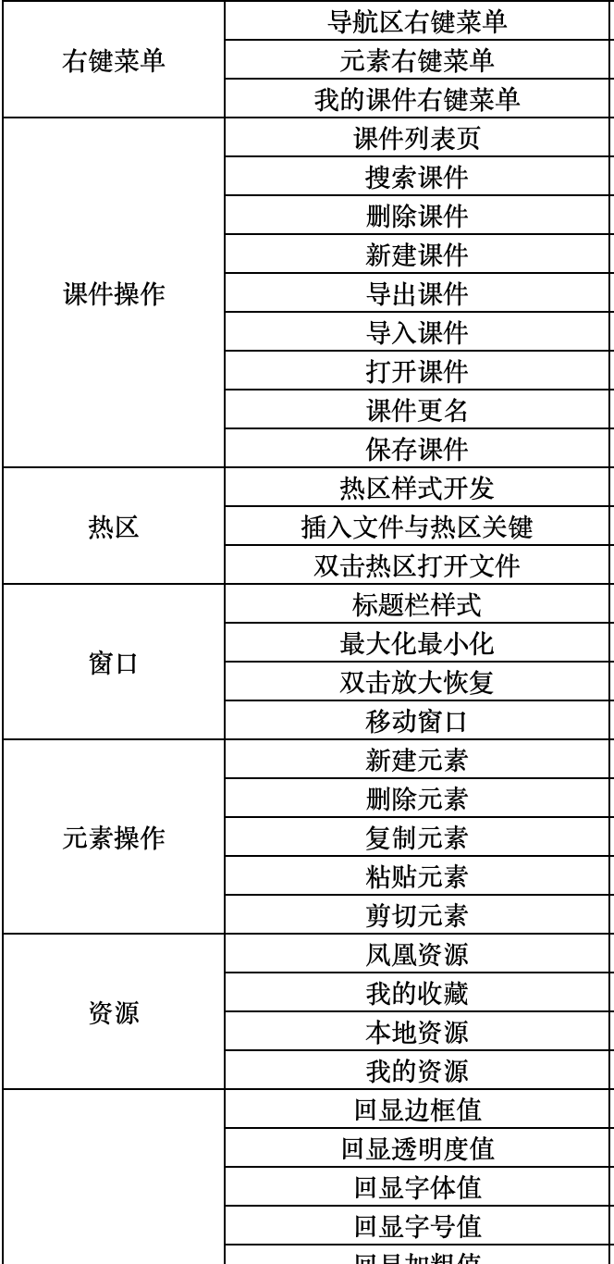
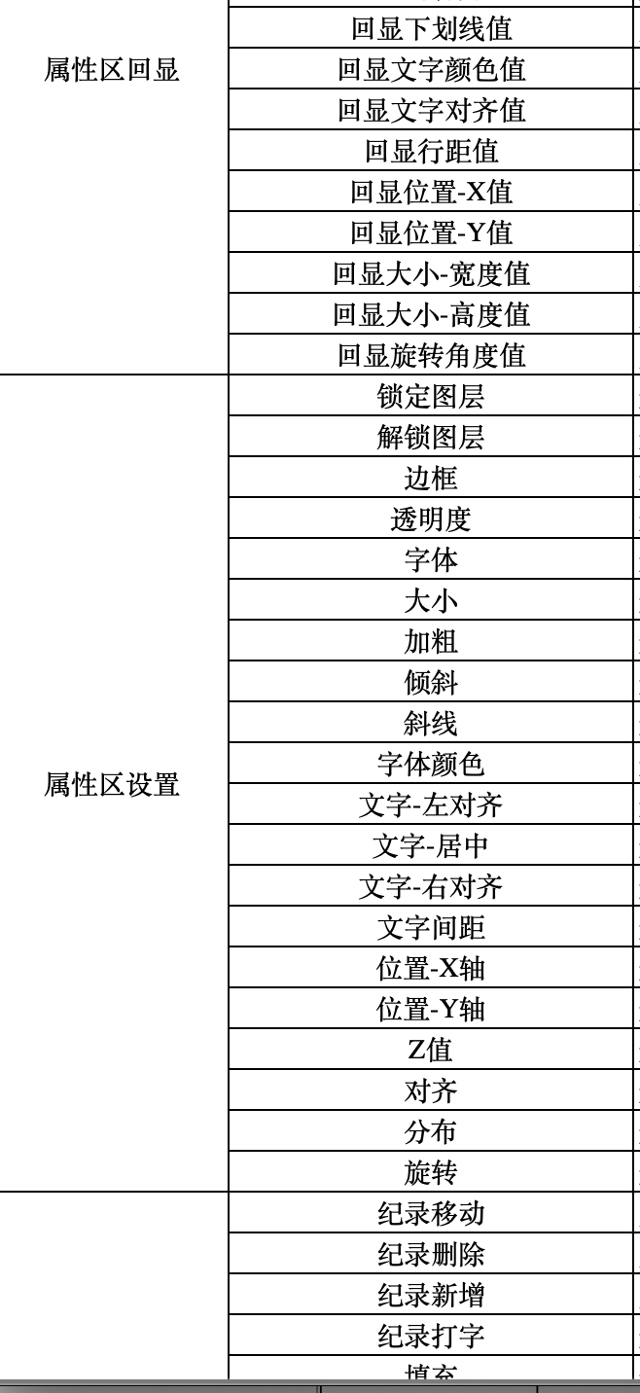

Slide 14
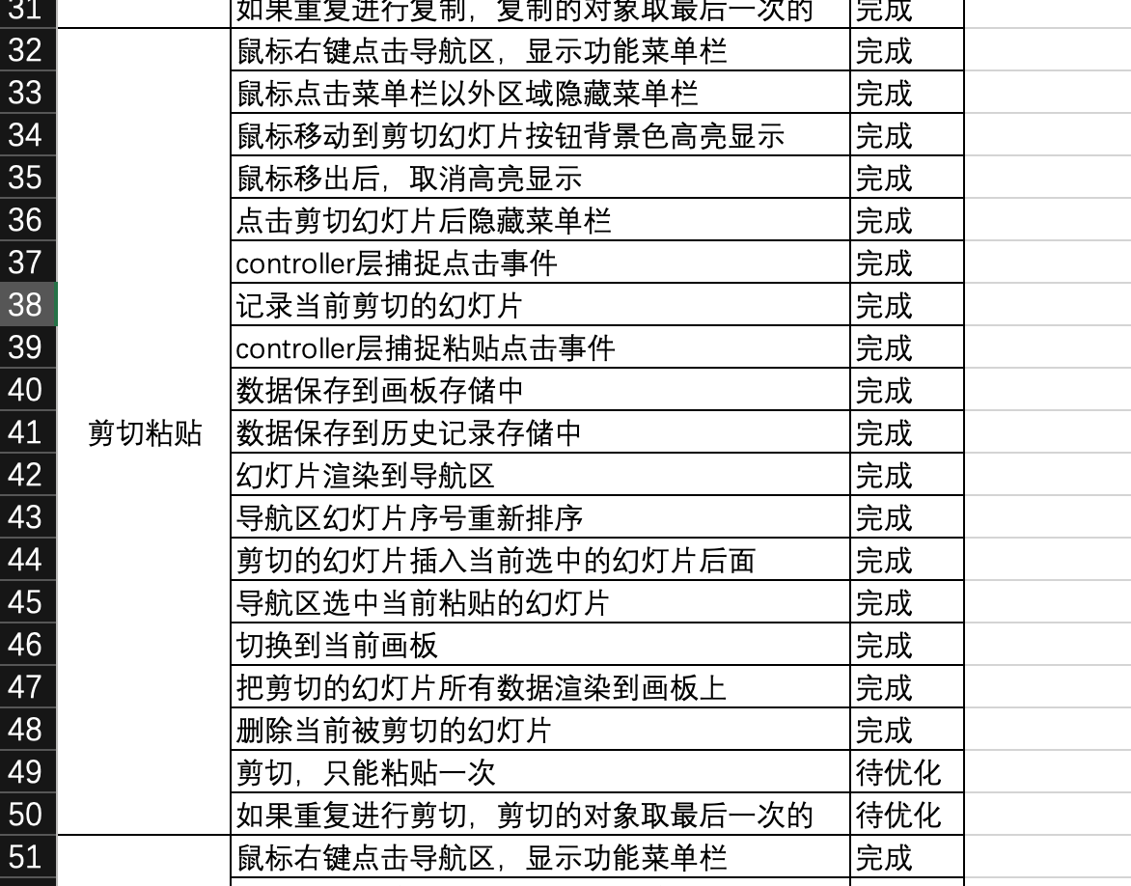
剪切

Slide 15
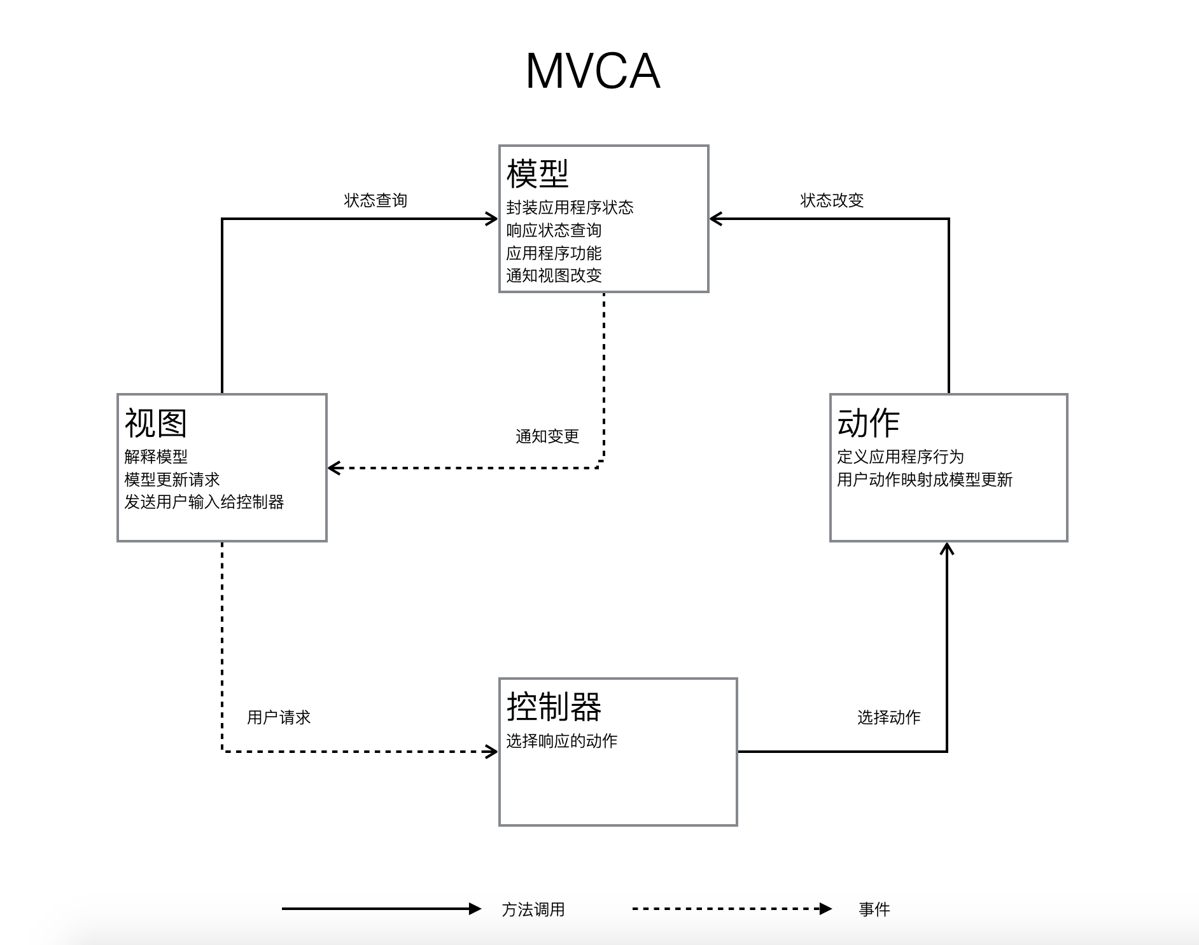

Slide 16
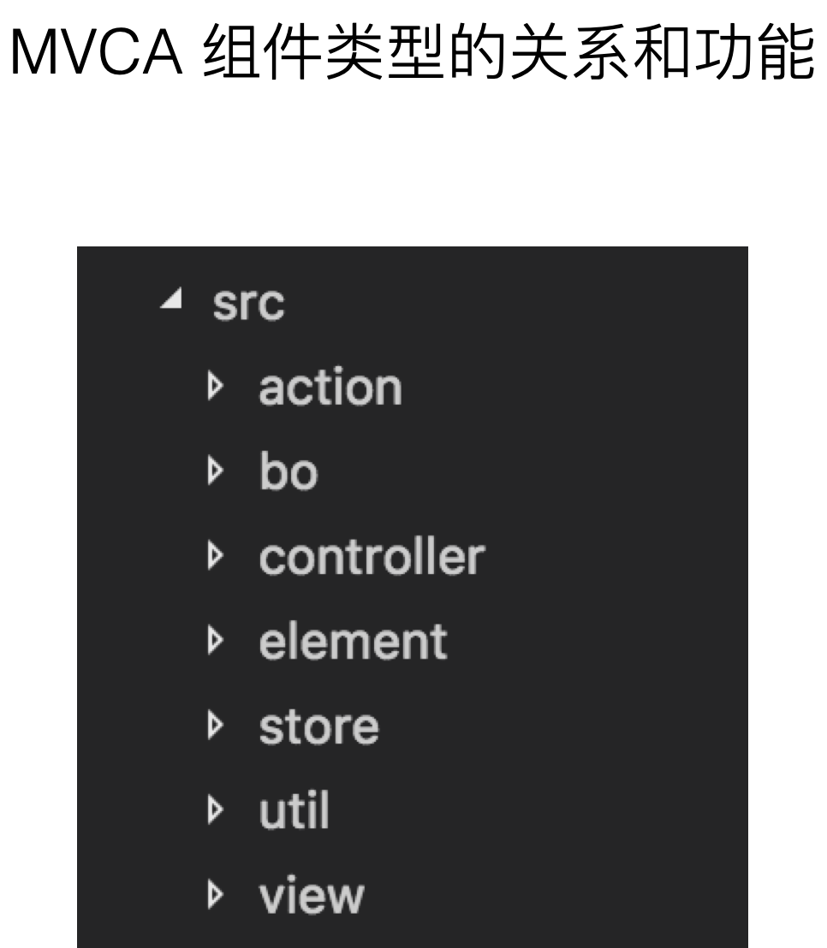

Slide 17
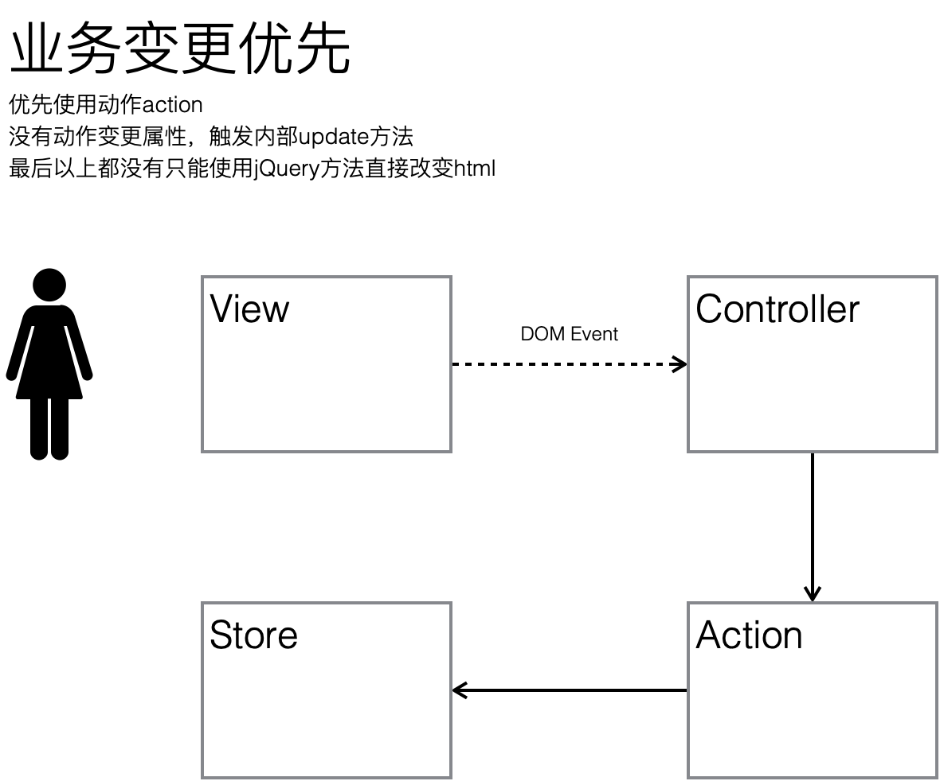

Slide 18
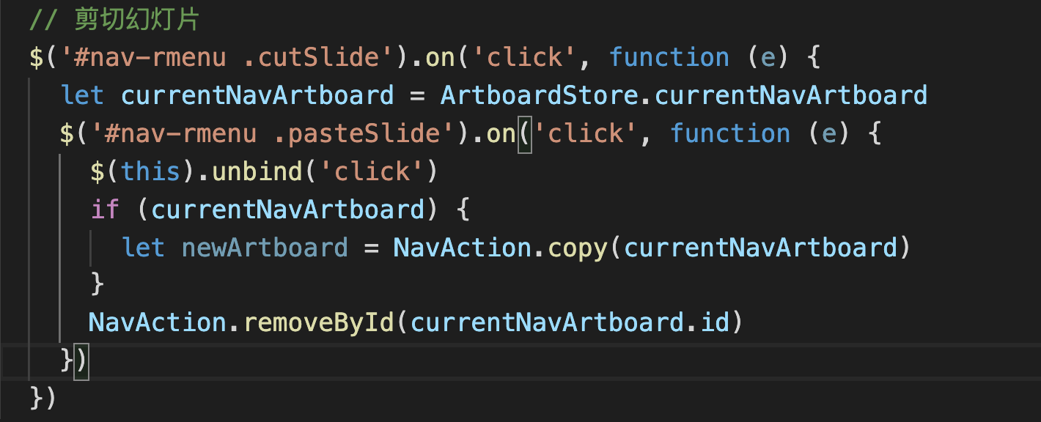
Controller

Slide 19
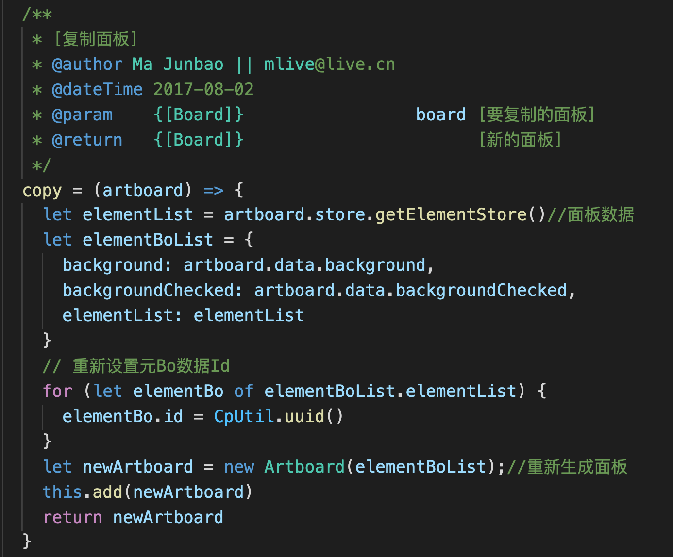
Action

Slide 20
03
特长技术栈展示

Slide 21
开发平台 | 公司/开源 | 采用技术栈 | 产品名 | 开发模式 | 规划
Window/Mac | 公司 | Html5 React Node-Webkit Electron Webpack Gulp LESS 、SCSS Jade、CoffeeScript JSLint、Karma、Zepto、SVG、EJS…… | 酒店管理系统 课件备课 | 混合开发
IOS/Android | 都有 |  | 太多了 | H5网站 混合开发 | Flutter
浏览器 | 都有 |  |  | H5 网站

Slide 22
04
提 问 环 节

